Slide 1
ver | 요일(시간) | 내용
1.0 | 12.11(6)
1.1 | 12.12(12)

Slide 2
로그라이크 장르 분석
작성자 : 정재호
Notes:
표지 변경

Slide 3
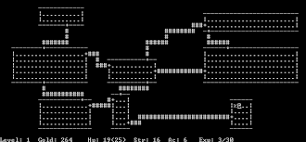
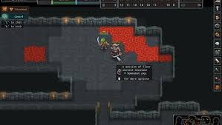
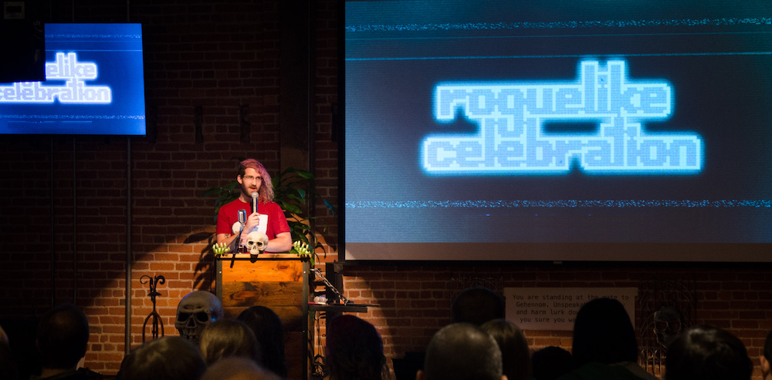
문서에서 들어가기 전
문서 작성 의도
로그-라이크 장르에 대한 확실한 구분이 필요했다. 로그-라이크 장르의 특징을 이해하고, 향후 기획/개발에 활용한다. 로그-라이크 장르의 재미요소를 이해하고 발전시킬 수 있는 방법을 구상한다.
목차
로그-라이크(ROGUE-Like)가 무엇인지? 로그-라이크(ROGUE-Like)의 특징은? 로그-라이크(ROGUE-Like) 요소를 활용한 게임은? 유저가 로그-라이크(ROGUE-Like)장르에 빠져드는 이유? 앞으로 로그-라이크(ROGUE-Like)장르는?
Notes:
쪽 번호 넣자

Slide 4
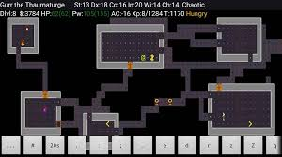
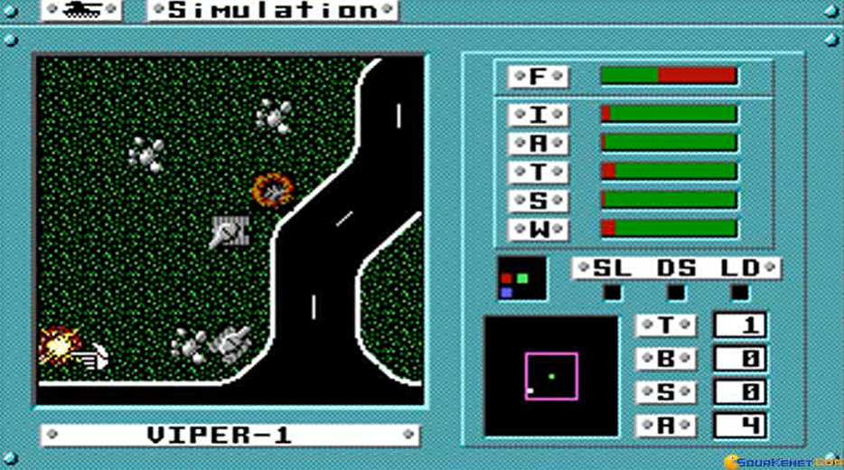


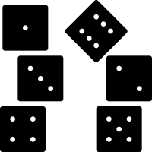
로그-라이크(ROGUE-Like)란
1980년대 출시한 게임 ‘로그’의 특징을 공유하는 게임들을 지칭하는 장르이름이다.
최초의 PC RPG 게임으로, 이후 출시되는 RPG 게임들에 많은 영향을 주었다.
서구권에서 비디오 게임의 역사를 이야기할 때 필수로 언급된다.
오메가(Omega), 넷핵(Nethack), ADOM 등 ‘로그’와 유사한 게임들이 출시되었다.
현재에도 많은 로그-라이크 장르라는 이름으로 많은 게임들이 출시 되고 있다.
로그(Rogue)
넷핵(Nethack)
오메가(Omega)
ADOM
1
2
2008년 독일 베를린에서 열린 ‘로그-라이크 개발자 컴퍼런스‘에서 로그-라이크 게임에 필요한 요소들을 목록으로 정리함
‘ROGUE’의 요소 :
절차적 생성 (랜덤 생성)
영속적 죽음

Slide 5


로그-라이크(ROGUE-Like)의 특징
베를린 해석
2008년 독일 베를린에서 열린 컴퍼런스에서 로그 라이크 게임에 필수적인 요소들을 ‘베를린 해석’ 으로 발표했다.
‘로그 라이크’란 새로운 장르로서, 단지 ‘로그와 비슷한 것‘ 만이 아니다.
ADOM, Angband, Crawl, Nethack, Rouge을 예로 로그 라이크 게임이 가지는 특징을 목록화 한다.
아래 요소들을 로그 라이크 게임인지 결정하는 데 사용할 수 있다.
높은 가치요소
낮은 가치요소
없으면 치명적인 요소
해당 부분을 대체할 무언가 필요
로그 라이크 게임이라면 가지고 있어야 하는 필수적인 요소들
없어도 되는 요소들
과거와 현재의 하드웨어 사양이 다른 점을 고려함
해당 요소를 빼고 다른 장르와 콜라보가 가능함
어느 요소가 누락되었다고 해서 특성 게임이 로그 라이크가 아니라는 의미는 아니다.
마찬가지로, 몇 가지 요소를 갖고 있다고 해서 특정 게임이 로그 라이크 라는 의미는 아니다.
만드는 목적은 로그 라이크 커뮤니티가 개발자들이 배우고 익히는 것을 더 잘 이해할 수 있도록 돕기 위해서 이다.
개발자나 게임에 어떤 제약을 가하려고 하는 것은 아니다.
Notes:
강조 영역 축소

Slide 6
로그-라이크(ROGUE-Like)의 특징
베를린 해석에서 정의한 로그-라이크 요소
<간략한 설명>
턴 기반 : ‘로그‘가 나올 당시 PC 사양의 한계로 ‘턴 기반‘을 사용한 것이 일반화되어 정리된 것이 아니냐는 비판이 있다.
핵 앤 슬래시 : 플레이어와 게임 세계의 경쟁으로 게임내 몬스터 간의 세력 다툼 또는 적대 관계는 없다. 오로지 플레이어와 다수의 몬스터의 대결
그리드 기반 : 격자를 뜻하는 영어로 칸 기반 상하좌우 이동, 공격만 가능한 것을 의미, 던전에 배치되는 방과 구조물 등 모든 것이 칸 기반으로 생성된다.
비 모달 형식 : 던전에서 할 수 있는 행동 (공격, 대쉬, 막기 등) 들은 던전 밖, 어디에서나 사용할 수 있어야 한다.
복잡성 : 아이템과 아이템, 아이템과 구조물의 시너지가 복잡하게 얽혀 있어야 한다. 그것을 하나하나 찾아가는 것이 로그-라이크 게임의 플레이 즐거움 중 하나라 설명함
높은 가치요소
턴 기반
낮은 가치요소
랜덤 맵 생성
핵 앤 슬래시
싱글 플레이 캐릭터
영속적 죽음
던전 구성
그리드 기반
플레이어와 동일한 환경의 몬스터
식별 요소
숫자 표현
비 모달 형식
전술 기반 도전
자원관리
복잡성
로그-라이크 장르의 핵심 요소인 ‘랜덤 맵 생성‘, ‘영속적 죽음‘, 자원관리’, ‘탐험’을 집중적으로 정리할 예정
다른 요소들의 경우 다른 장르의 특징을 사용해도 무방하다.
하지만, 위에 정리하기로 한 요소들이 없으면 로그-라이크 장르라고 하기에는 매우 부족하다고 판단했다.
또한 위 요소는 다른 게임에서 찾기 힘든 특수한 요소들이라는 점에서 분석할 가치가 매우 높다

Slide 7
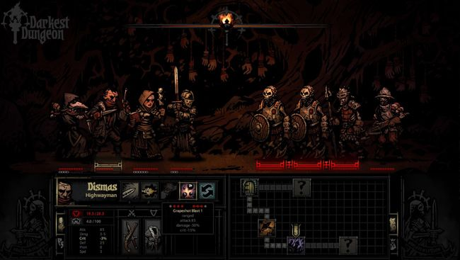
로그-라이크(ROGUE-Like)의 특징
영속적 죽음
랜덤 생성
식별 요소
자원 관리
<영속적 죽음의 정의> 플레이어에게 임의의 세이브/로드를 허용하지 않는다. 즉, 좋지 않은 행동 결과가 나왔다고 이전 세이브를 불러와 재시도 하는 것이 불가능하다 캐릭터가 죽으면 당시 캐릭터의 성장치와 아이템을 모두 잃는다. 플레이어의 결정을 되돌릴 수 없다는 점과 사망의 페널티가 크다는 점이 특유의 긴장감과 신중한 선택의 필요성을 제공한다.
<다키스트 던전>
4명의 캐릭터를 조합해 파티를 구성해 던전을 탐험하는 게임
파티원이 사망하게 되면 부활시킬 수 없다.
유저가 사용하는 캐릭터가 모두 사망할 때까지 게임이 진행된다.
유저가 사용할 수 있는 캐릭터가 없어지면 진행사항이 모두 초기화되어 다시 처음부터 시작해야 한다.
Notes:
디어블로 하드코어 모드로 변경

Slide 8
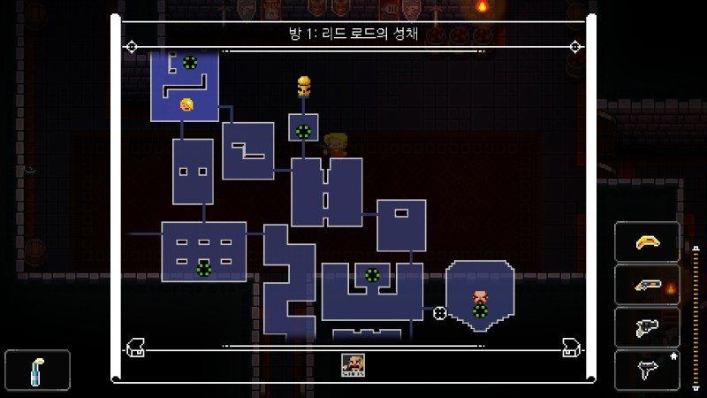
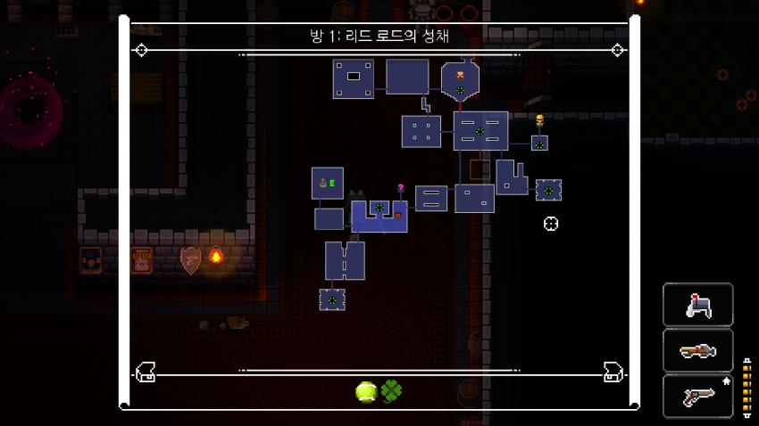
로그-라이크(ROGUE-Like)의 특징
영속적 죽음
랜덤 생성
식별 요소
자원 관리
<랜덤 생성의 정의> 던전 구조와 아이템, NPC등의 배치가 완전히 랜덤하게 이루어진다. 영속적 죽음과 함께 시너지를 발휘한다. 대부분의 게임은 죽음 이후 이전에 플레이했던 던전을 반복적으로 플레이하게 된다. 로그-라이크의 경우 랜덤 생성되는 맴과 기타 요소들 덕분에 반복 플레이가 지루하게 느껴지는 것을 방지할 수 있었다. 유저 플레이에 큰 영향을 준다. 극단적인 예로 운이 너무 잘 따라줘 쉽게 클리어 할 수 도 있으며, 반대로 운이 너무 없어 얼마 가지 못하고 죽는 경우도 있다.
<엔터 더 건전>
모든 요소가 랜덤으로 생성 되는 것은 아니다.
고정된 방 리소스에 배치되는 일부 구조물만 랜덤으로 배치된다.
또한 이러한 방들이 배치되는 순서 또한 랜덤이라 플레이어 입장에서 반복플레이의 경험으로 매번 새로운 환경을 만나게 된다.
동일한 스테이지이지만 전혀 다른 방 구성을 가지고 있다.

Slide 9
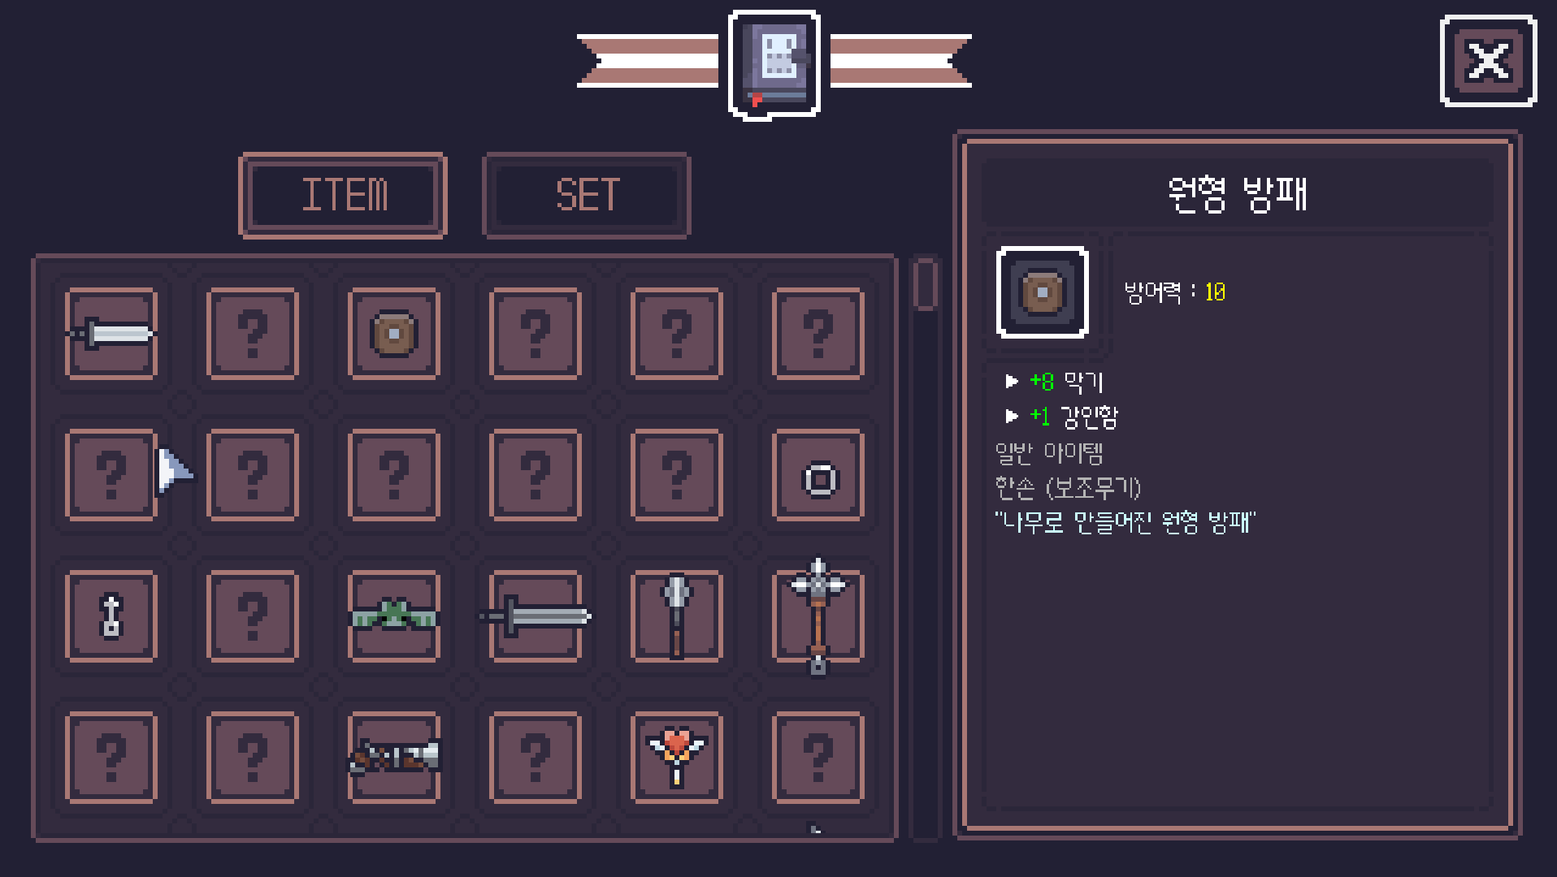
로그-라이크(ROGUE-Like)의 특징
역속적 죽음
랜덤 생성
식별 요소
자원 관리
아이템의 경우 처음 획득 시 효과나 능력치(소모성 아이템의 경우 종류 까지) 감춰져 있다. 감별하거나 효과를 직접 발동하기 전까지 절대로 아이템의 기능을 알 수 없다. 해당 요소를 아이템에만 국한 되어 사용되는 것은 아니다. 몬스터의 행동 패턴을 직접 경험하지 않으면 알 수 없는 것 또한 식별 요소다. 진행하지 않은 방에 대한 정보를 유저에게 주지 않는 것도 식별 요소다. 식별 요소는 활용하기 나름이며 이후 자원관리와 시너지를 발휘해 탐험 욕구를 자극하게 된다.
<던 그리드의 식별 요소>
아이템을 획득하기 전까지 어떤 아이템이 있는 지와 어떤 효과가 부여된 아이템이지 알 수 없다.
획득 시 직접 인벤토리에 들어가 아이템의 속성값을 확인하기 전까지 사용 여부를 판단하기 어렵다.
운 좋게 높은 등급의 아이템을 획득하더라도 부여된 효과 값이 좋지 않은 경우 플레이어는 과감하게 아이템을 버리게 된다.
던전을 클리어 한 후 상자를 통해 아이템을 획득하게 된 경우 습관적으로 인벤토리에 들어가 속성값을 확인하는 등의 플레이 방식에 익숙해 진다.

Slide 10
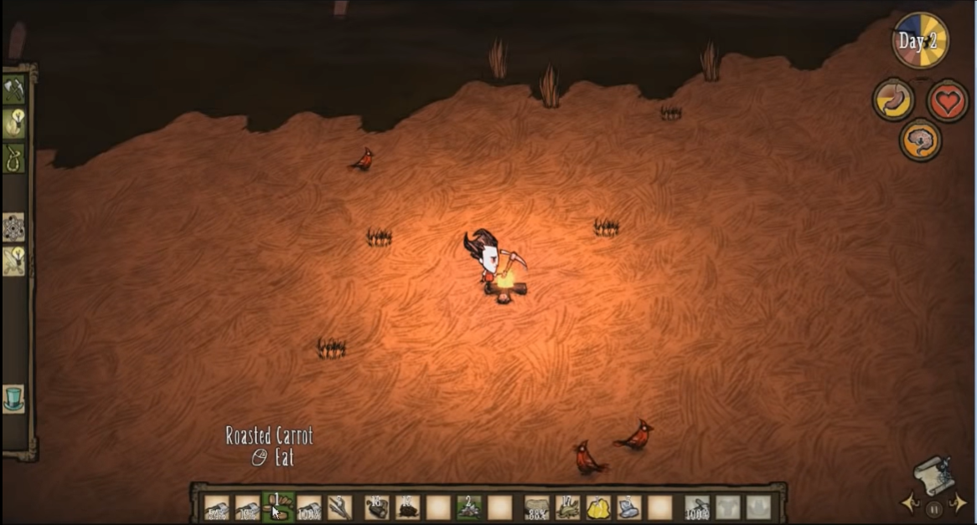
로그-라이크(ROGUE-Like)의 특징
역속적 죽음
랜덤 생성
식별 요소
자원 관리
‘로그’에 만복도 개념이 있다. 일정 시간동안 식사하지 않으면 데미지를 받아 결국 죽게 된다. 던전의 한 곳에 머물러 레벨을 올리는 행위를 방지한다. 주기적으로 식량을 충당하기 위해 끊임없이 탐험하며 이동해야 한다. 다른 게임에서는 만복도의 개념을 다양하게 사용한다. 대표적으로 관리해야 하는 자원으로 체력과 자원이 있으며 무기 내구도 또한 관리해야 하는 자원에 속한다. 식별 요소와 함께 시너지를 발휘해 새로운 방을 탐험하는 것으로 좋은 효과를 얻을 것이라는 기대심을 자극하게 된다.
<돈 스타브(Don’t Starve_’굶지마‘)>
게임의 이름 처럼 캐릭터의 상태를 관리하며 생존해야 하는 게임이다.
(공복도, 정신력, 체력)의 상태들은 시간이 지나며 점차 감소하게 된다.
캐릭터의 주위 환경에서 식량을 채집해 허기를 달래야 하며, 불을 피워 어두운 밤에 공격하는 몬스터 들로 체력을 보호해야 한다.
좋지 않은 식량을 섭취했을 때 정신력이 감소하며, 각각의 상태들이 일정량 이하로 내려가게 되면 캐릭터가 사망하게 된다.

Slide 11
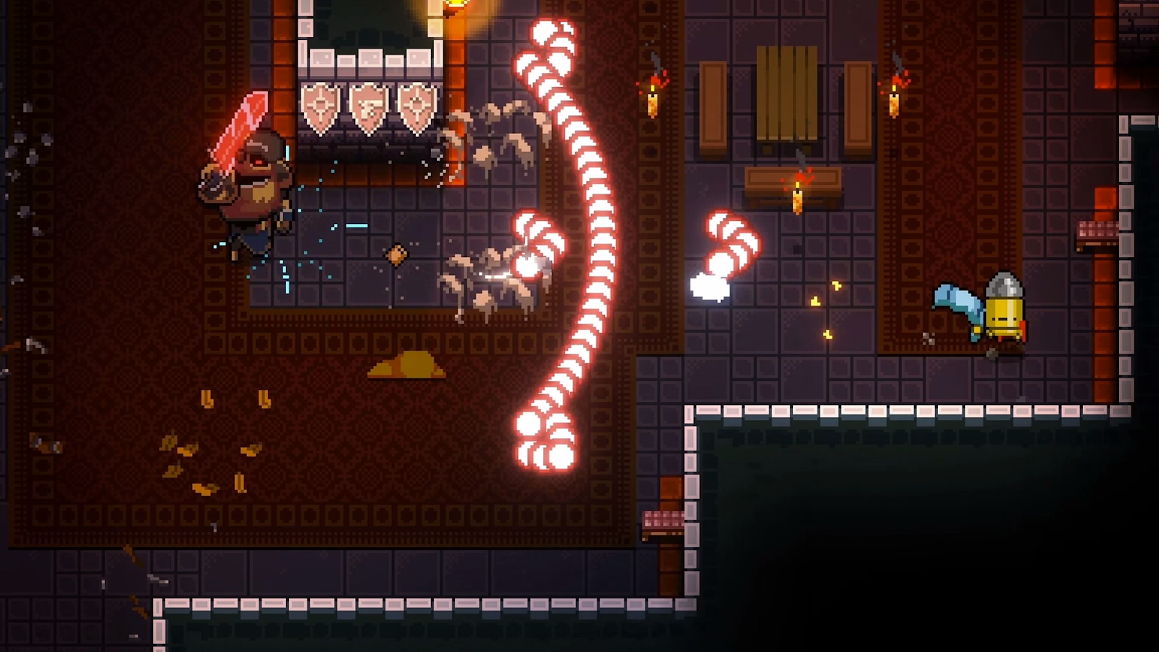
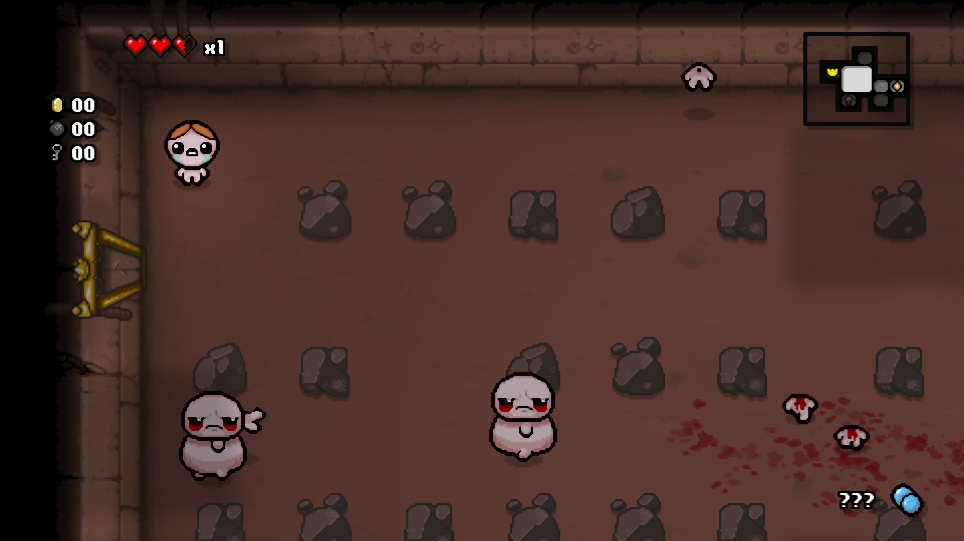
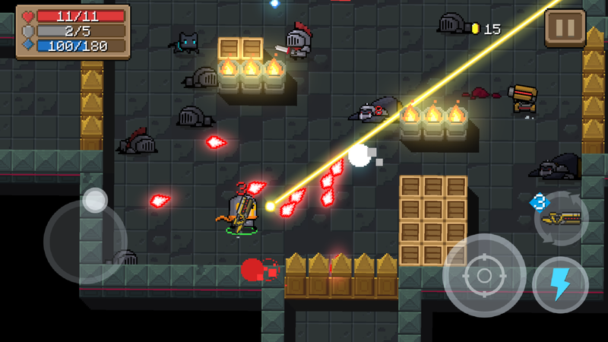
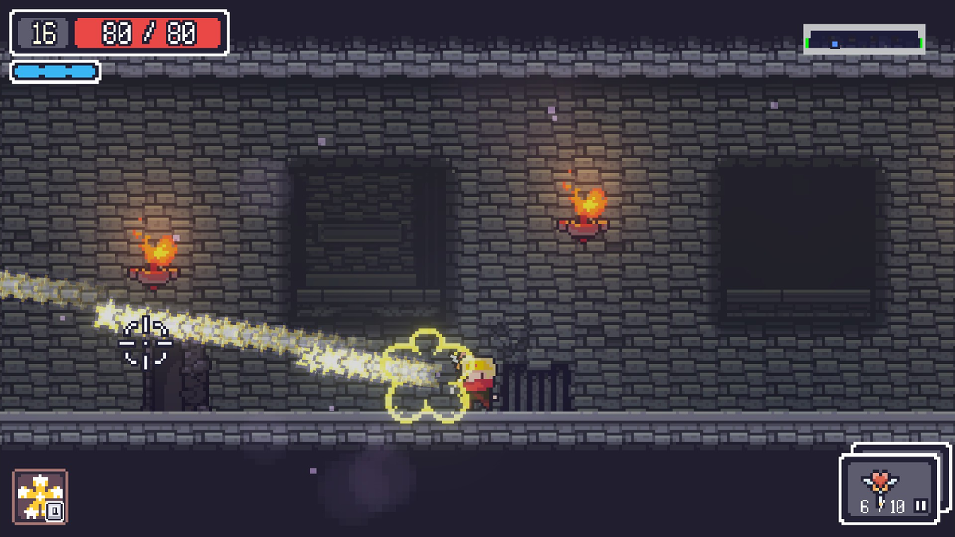
로그-라이크(ROGUE-Like) 요소를 활용한 게임
엔터 더 건전
아이작
소울 나이트
던 그리드
Notes:
던그리드
다키스트 던전

Slide 12








왜?? 로그-라이크(ROGUE-Like)게임에 빠져들까?
로그 – 라이크의 핵심 요소
영속적 죽음
랜덤 생성
타 장르 게임에서 죽음을 활용하는 방식
캐릭터가 사망했을 때 경험치를 잃게 되고, 목표에 도달하기 위해 투자해야 하는 시간이 증가한다.
게임에서 죽음은 페널티로서 유저에게 불쾌감을 준다.
게임에서 죽음이라는 페널티를 세이브 포인트를 활용함으로 일부 개선했다.
세이브 포인트 덕분에 캐릭터의 부활 이후 문제점을 개선하기 위한 노력을 하게 된다.
노력으로 캐릭터와 유저는 성장하게 되고 이전에 맞이했던 죽음을 회피함으로 성장했음을 시각적으로 확인하게 된다.
보상
불쾌
캐릭터
플레이어
재시작 위치
플레이 시간,
투자 노동력 증가
재도전을 위한 육성
불쾌
성장 지연
개선
캐릭터
플레이어
세이브 포인트
죽음
보상
숙련도 증가
극복을 통항 성취감
Notes:
캐릭터는 플레이어의 분신(아바타로) 동일 시 되어 캐릭터가 사망하게 되면 플레이어 입장에서 불쾌감이 생기게 된다.
글을 최대한 줄이고 싶은데 ㅠㅠ
누구나 읽고 이해할 수 있는 가장 쉬운 단어를 사용
매우 흔한-> 불쾌감 -> 없어져야한다고 단정짖는다. (문제)
플레이어에게 죽음으로 플레이에 대한 문제점을 피드백하고 동시에 성장할 수 있는 가능과 방향을 제시한다.

Slide 13







왜?? 로그-라이크(ROGUE-Like)게임에 빠져들까?
로그 – 라이크의 핵심 요소
영속적 죽음
랜덤 생성
로그 - 라이크 게임의 죽음 키워드의 활용 : “긴장 강화를 위한 영속적 죽음”
<영속적 죽음과 기존 게임의 죽음의 차이>
‘세이브 포이트’가 없으며, 죽으면 캐릭터의 정보와 플레이 기록이 모두 사라진다.
시간을 투자해 성장 / 생존 시켜야 하는 캐릭터가 부활할 수 없다는 큰 특징 때문에 차별화 된다.
죽음 이후, 숙련도에 비해 낮은 수준의 도전 과제를 해결하는 과정을 되풀이 하게 된다.
죽음의 페널티가 크다고 생각하는 까닭은 성장을 위해 들였던 시간과 노력이 초기화 되는 상실감과 숙련도에 비해 낮은 과정을 반복적으로 플레이 해야 하는 지루함이 있기 때문이다.
그럼에도 플레이 하는 까닭은 높은 긴장 상태와 이완 상태를 극과 극으로 오가는 과정에서 숙련도 성장을 시각적으로 확인할 수 있어 몰입이 생기며, 큰 페널티 만큼 극복 시 얻는 성취감이 다른 게임에 비해 높기 때문이다.
재시작 위치
재도전을 위한 육성
재도전을 위한 육성
ROGUE-LIKE
OTHER-GAMES
로그-라이크에서 죽음으로 잃는 것이 훨씬 많다.
높은 페널티로 인해 손실에 대해 걱정하고 더 큰 긴장을 하게 됨
Notes:
캐릭터는 플레이어의 분신(아바타로) 동일 시 되어 캐릭터가 사망하게 되면 플레이어 입장에서 불쾌감이 생기게 된다.
유저가 쌓아온 성장치(아이템, 능력치 등)를 잃었을 때 상실감, 허탈함
숙련도가 상승하게 되는 방식은 다른 장르의 게임들과 동일하게 죽음의 시점에서 플레이 방식에 문제점을 깨닫고 수정할 수 있는 방법을 고민하기 때문이다.

Slide 14


왜?? 로그-라이크(ROGUE-Like)게임에 빠져들까?
로그 – 라이크의 핵심 요소
영속적 죽음
랜덤 생성
로그 - 라이크 게임의 죽음 키워드의 활용 : “죽음을 회피하기 위한 선택적 플레이”
<로그-라이크 게임의 플레이 스타일>
기존 게임에서 세이브 포인트를 사용해 다양한 스토리와 상황을 경험할 수 있게 한다.
영속적 죽음은 잃는 것에 대한 페널티가 크다. 동시에 세이브 포인트가 없다.
때문에 선택을 무를 수 없다는 단점이 있다.
선택을 번복할 수 없어 매 선택의 순간에 신중함을 요구하게 되며, 결과는 오로지 플레이어가 책임을 지게 된다.
기존 다른 게임에 비해 로그-라이크 게임을 플레이하는 유저는 게임에 대한 매우 진지한 고민을 하게 된다.
괜찮아 다시 하면 되^^
세이브 포인트의 남용은 페널티의 경각심을 줄이기도 한다.
가진 것을 잃을 수도 있다는 가정하에 생존을 위한 신중한 선택을 하게 된다.
현재 선택이 앞으로 플레이에 끼칠 영향에 대해 한번 더 생각하게 된다.
Notes:
캐릭터는 플레이어의 분신(아바타로) 동일 시 되어 캐릭터가 사망하게 되면 플레이어 입장에서 불쾌감이 생기게 된다.
롤러코스터는 비유가 적절하지 않음
극복을 통한 성취감은 극복해야하는 대상이 크면 클 수록 증가한다.
영속적 죽음은 이점에 집중한다.

Slide 15








왜?? 로그-라이크(ROGUE-Like)게임에 빠져들까?
로그 – 라이크의 핵심 요소
영속적 죽음
랜덤 생성
로그 - 라이크 게임의 죽음 키워드의 활용 : “대안적 세계 구축을 위한 리플레이”
<대안적 세계관 구축을 위한 리플레이 과정>
처음 로그-라이크 게임을 플레이하는 유저는 ‘죽음 = 끝‘이라는 불안감과 생존만이 게임의 목적이라는 믿음에 죽음을 회피하고 도망치려는 선택적 플레이를 계속한다.
반면 죽음을 받아들인 숙련된 플레이어의 경우 대안적인 플레이 방식을 찾게 된다.
리플레이를 통해 이전 플레이와는 다른 방식으로, 향상된 지식을 통해 게임의 규칙을 더욱 잘 파악하게 된다.
향상된 숙련도를 통해 이전에 죽을 수 밖에 없었던 상황을 극복할 수 있게 된다.
캐릭터의 성장치는 초기화 되지만 플레이어는 성장하며 위기를 능숙하게 모면하게 된다.
그 덕에 이전과 다른 새로운 선택을 할 수 있게 되고 세계관에 더욱 몰입할 수 있게 된다.
죽음을 회피하기 급급한 초기 플레이
결국은 죽음
죽음을 받아들이고 문제를 해결하기 위한 방법을 고민
조금씩 성장하기 시작
생존에만 집중하지 않고 가치 있는 무언가를 게임에서 찾게 된다.
Notes:
캐릭터는 플레이어의 분신(아바타로) 동일 시 되어 캐릭터가 사망하게 되면 플레이어 입장에서 불쾌감이 생기게 된다.
롤러코스터는 비유가 적절하지 않음

Slide 16



왜?? 로그-라이크(ROGUE-Like)게임에 빠져들까?
로그 – 라이크의 핵심 요소
영속적 죽음
랜덤 생성
랜덤 생성

Slide 17
왜?? 로그-라이크(ROGUE-Like)게임에 빠져들까?
절차적 환경 생성(절차적 랜덤 생성)
유저가 로그-라이크 장르에 빠지게 되는 요소를 2가지로 생각하고 있다. 1. 랜덤 요소 2. 영속적 죽음 각각의 요소에 대해 심층적으로 분석하는 내용을 추가할 예정

Slide 18
로그-라이크(ROGUE-Like)를 개발한다면?
핵심요소(영속적 죽음, 랜덤 요소, 식별 요소, 자원 관리 요소)를 필두로 다른 장르의 특징을 추가하는 것이 필수

Slide 19
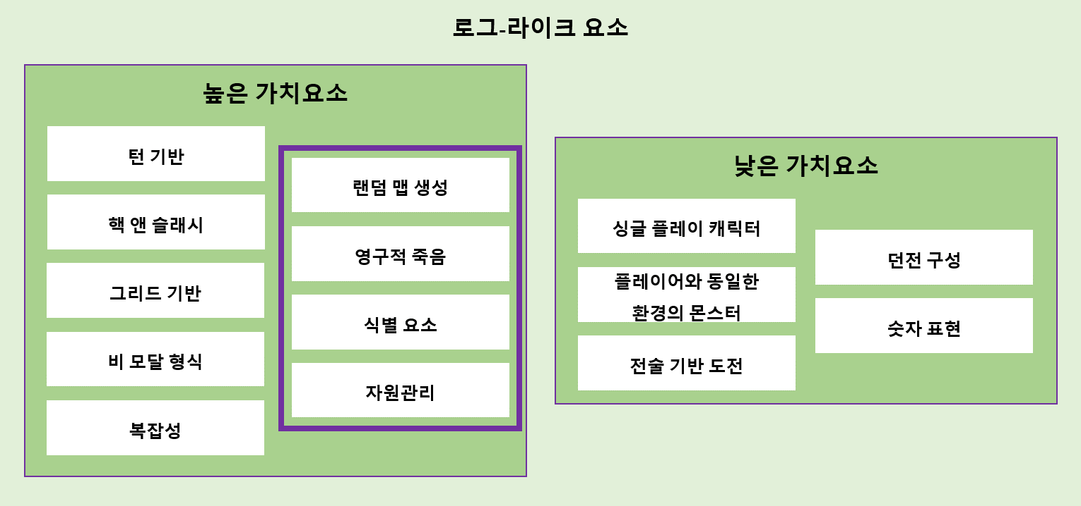
로그-라이크(ROGUE-Like)의 특징
‘랜덤 맵 생성‘, ‘영속적 죽음‘, 자원관리’, ‘탐험’을 집중적으로 정리할 예정
다른 요소들의 경우 다른 장르의 특징을 사용해도 무방하다 판단함
하지만, 위에 요소들이 없으면 로그-라이크 장르라고 하기에는 매우 부족하다고 생각함
또한 위 요소는 다른 게임에서 찾기 힘든 특수한 요소들이라는 점에서 분석할 가치가 매우 높다
랜덤 맵 생성
식별 요소
영속적 죽음
자원관리
베를린 해석 요약 본
다른 요소들의 간략한 설명
참고 사진
<랜덤 생성에 대한 오해>
모든 요소를 랜덤으로 배치하게 되면 컨텐츠의 볼륨이 깊어져 재미있을 것이라는 의견이다.
게임내 모든 요소를 랜덤 생성 요소로 만드는 것은 컨텐츠 볼륨이 늘어나는 것이 아니며, 동시에 재미있지도 않다.
모든 요소를 랜덤으로 생성하게 되면 기획자가 컨텐츠를 예상할 수 없게 된다.
왜냐하면 생각해야하는 경우의 수가 기하 급수적으로 늘어나기 때문이다.
좋은 예시 게임으로 ‘엔터 더 건전’가 있다.
해당 게임은 게임내 고정된 구조물가 방크기에 랜덤으로 배치할 요소를 일부로 제한한다.
대신 생성되는 방을 랜덤으로 불러와 생성되는 방에 대한 정보를 일부 유저에게 고정적으로 제공한다.
오늘날의 다른 게임들과 다른 점이 많다.
‘턴 기반’의 경우 다양한 의견이 많이 나오고 있다.
왜냐하면 ‘로그’가 나올 당시 PC사양 한계로 ‘턴 기반’을 사용한 것을 너무 일반화 해서 정리한 것이 아니냐는 의견이다.
핵심적인 부분은 ‘높은 가치요소’ 부분으로 위 요소들을 기반으로 만들어진 게임을 ‘로그 라이크’라고 한다.

